Slide 1
Map-Reduce Project
小组成员：欧阳山立、李岩

Slide 2
问题概述
该项目名为股票市场的主力资金流向计算，背景是股票市场的交易环境，大体需求为根据给定的股票市场数据（包括委托表和成交表），在给定的计算规则下，算出指定股票的输出数据。并根据输入的参数 Twindow 进行分组呈现。

Slide 3
任务理解
输入数据：输入数据包含四个csv文件，分别是am_order.txt、pm_order.txt、am_trade.txt、pm_trade.txt，其中各表均包含十几个字段，我们需要根据计算逻辑需要，筛选出关键数据，如委托表中的委托索引、委托时间和买卖方标记以及成交表中的卖方委托索引、买方委托索引、成交时间、成交价格、成交量、成交类别和证券代码。
对于每笔成交单，我们将会根据其买卖方委托索引去匹配买卖委托时间并进行比较，以将其分类为主动买单或主动卖单（买方委托时间大即为主动买单，卖方委托时间大即为主动卖单）。

Slide 4
任务理解
T-window：根据T-window将目标时间区间（9:30 - 11:30、13:00 - 15:00)均分,例如：若T-window为十分钟，则目标时间区间将会被分为24个小时间区间，第一个小时间区间会是9:30 - 9:40。最后的输出结果将以小时间区间为单位。
成交类型：F表示确实成交。

Slide 5
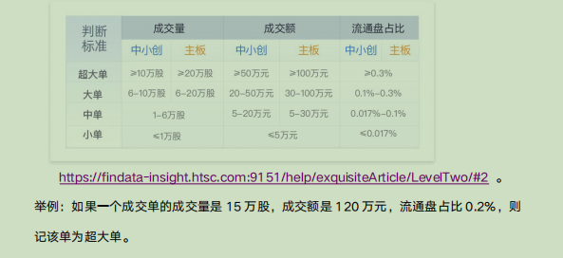
任务理解
区分大小单类别：
根据T-window划分时间区间进行输出

Slide 6
难点分析
1.将成交单分为主动买单或主动卖单：在这个过程中，涉及到成交表和委托表的join（或类似join的操作），初步设想是通过缓存委托表或map-join的方式实现。然而，可以预想这一过程将消耗大量时间，将成为后续优化的难点。
2.T-window：T-window是一个可变参数，根据T-window对时间进行分区的过程中，区间边界的数据很可能分类有误，在具体实现过程中将需要若干次调试。
3.分类大小单的逻辑可能出现理解错误。

Slide 7
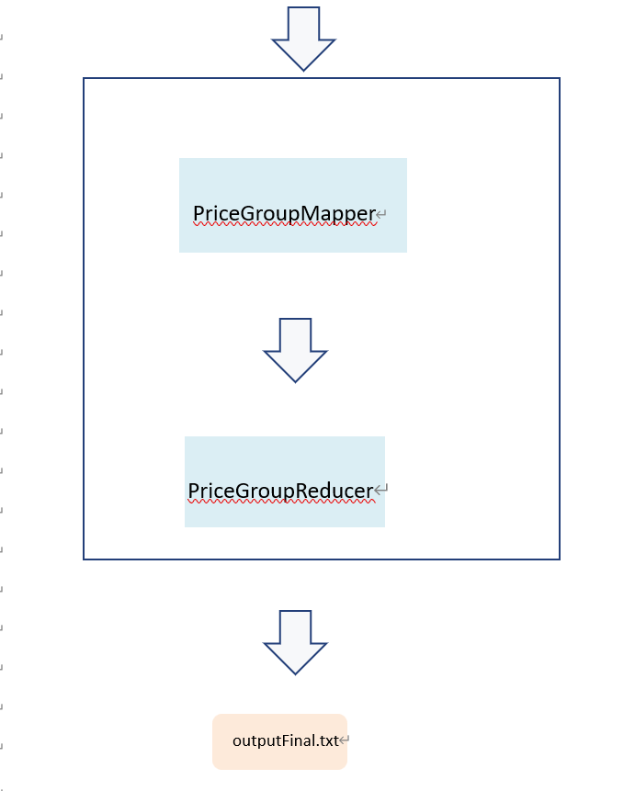
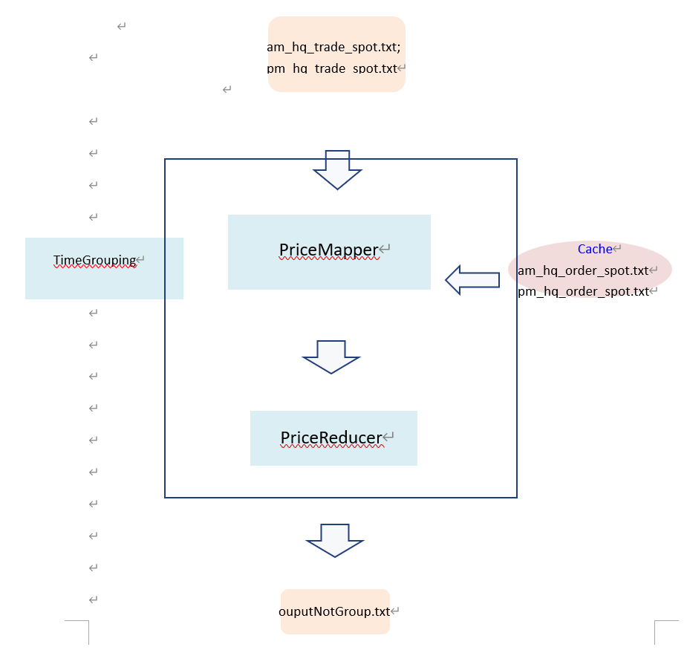
技术方案

Slide 8
设计思路
PriceMapper：这是job1的mapper类，起到为成交表数据标记所属时间区间以及主动买或卖单的作用。首先，在setup（）中接收两个参数，分布是将要查询的股票代码securityID和Twindow。接着，在map（）中，我们解析成交表的数据，筛选其中将要用到的字段：交易时间、股票代码、买方委托索引、卖方委托索引、成交价格和成交量。然后我们判断买卖方委托索引均不为0后完成刚刚提及的逻辑，“若买方委托索引大于卖方委托索引，则该成交为主动买单，否则相反”。

Slide 9
设计思路
TineGrouping：TimeGrouping是我们为了根据交易时间标记所属时间区间而专门设计的列，包含一个属性和一个方法，属性即Twindow，由外界传入，方法名为findTimeGroup（），能够返回一个键值对，由所属时间区间对应的升序序号以及该区间组成。
PriceReducer: 经过shuffle之后，每一行输入values包含了某组别下某一主动买（卖）单的各个组成委托所贡献的部分，PriceReducer可以将各部分的成交量和成交额求和，得到该主动单的总成交量和成交额，接着，便可以对此主动单进行分类（超大、大、中、小），并对每个主动单进行目标结果的计算（主力净流入、超大主动卖单成交量等）。

Slide 10
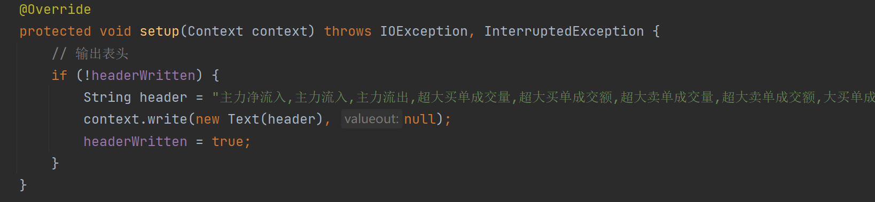
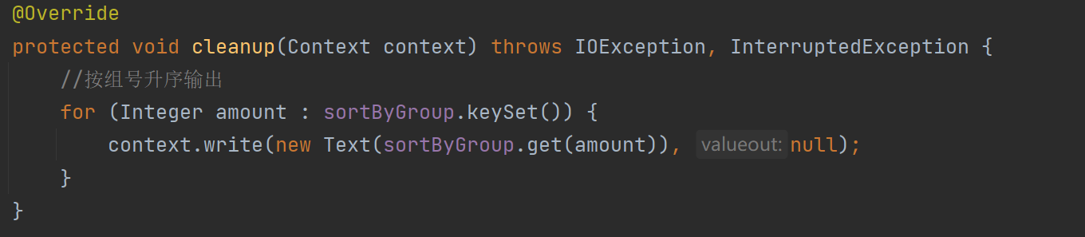
设计思路
PriceGroupMapper：输入数据是outputNotGroup.txt,输出key是组别信息（组号、时间区间），输出value是对每个主动单计算出的目标结果。
PriceGroupReducer：经过shuffle，PriceGroupReducer的values中包含某一组号下所有主动单的目标结果，对这些结果进行求和，便可输出符合需求的最终结果。同时，PriceGroupReducer中的setup（）为输出文件设置了表头。我们也使用了TreeMap来保证结果按时间顺序输出。

Slide 11
优化和改进
在最初的方案中，我们使用cashe缓存委托表数据，这导致存入缓存以及在PriceMapper中setup读取缓存都会消耗大量时间，在后续逻辑保持前文所述的情况下，计算示例题目（000001、十分钟）所需时间约为三分十秒。
最终，我们发现了买卖方委托索引的特征，便利用这一特征成功舍去了从委托表中获取委托时间的步骤，更加高效得得出主动单集合。

Slide 12
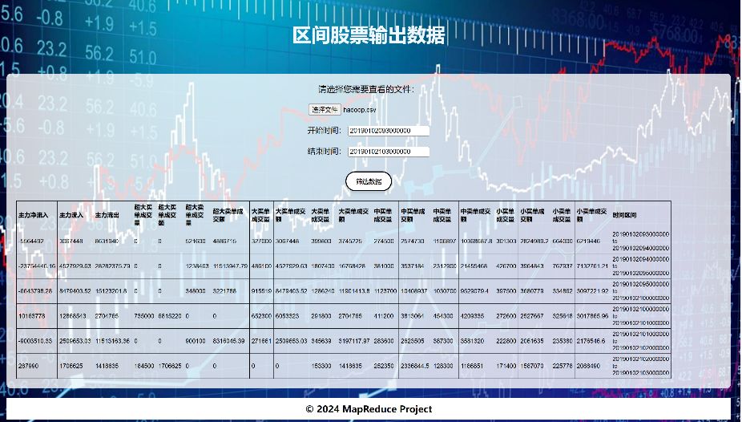
可视化
在可视化的部分中，我们采用了写CSS、Java Script的方式，用一个html文件实现了我们的结果展示。在主程序运行得到结果并输出为csv文件后，通过网页打开文件，并根据选择的时间段展示对应时间段内的结果数据。效果示例如下：

Slide 13
可视化
第一个部分为CSS编辑页面组件，通过不断调整参数常数得到了比较理想的页面布局和艺术效果。
第二部分向页面添加组件，通过div划分出不同的行，上下保持20px的行距。
最后在script部分，通过三个方法，分别是splitOutput：将读入的csv按“,”分割得到一个二维数组。
filterOutput：对split后的output进行处理，选取在所需时间范围内的数据，并传入最后的plotOut函数；
plotOut：通过循环所有filteredData内的数据并设置为表格内成分（表头、主表），将表格在网页页面显示出来。

Slide 14

谢谢大家！

